Slide 1

Anime Analysis

Slide 2

สมาชิกกลุ่ม
6110400653 ธนกฤต ญาณนาม
6110400823 นิธิวัฒน์ อภัยกาวี
6110400831 ปิยทัช สุลา
6110400840 วัทธิกร เฟื่องฟู
6110405949 จิตติณณ์ จินดานรเศรษฐ์

Slide 3

แหล่งที่มาของข้อมูล

Slide 4
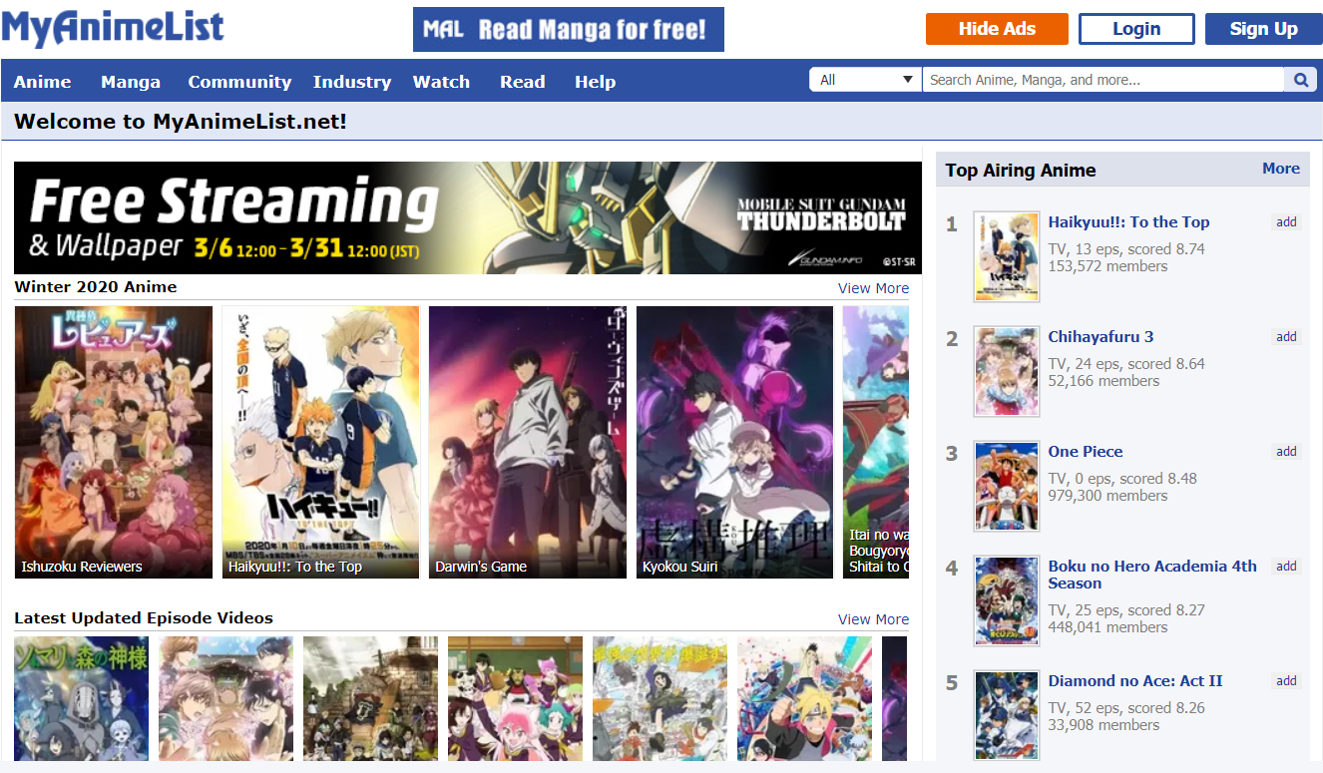
แหล่งที่มาของข้อมูล
Dataset: https://www.kaggle.com/azathoth42/myanimelist#anime_cleaned.csv
ข้อมูลใน Dataset ถูกเก็บมาจากเว็บไซต์ MyAnimeList (https://myanimelist.net) ซึ่งเป็นเว็บไซต์ที่ทำการเก็บรวบรวมข้อมูลรายละเอียดของอนิเมะแต่ละเรื่อง เช่น ชื่อเรื่อง สตูดิโอผู้สร้าง ฤดูกาลฉาย หมวดหมู่ เพลงประกอบ รายชื่อตัวละคร นักพากย์ ฯลฯ

Slide 5
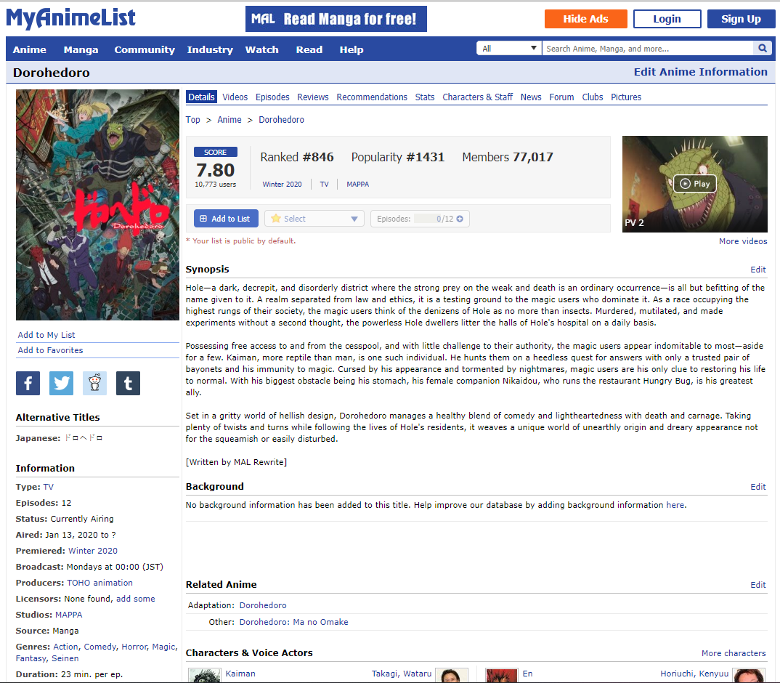
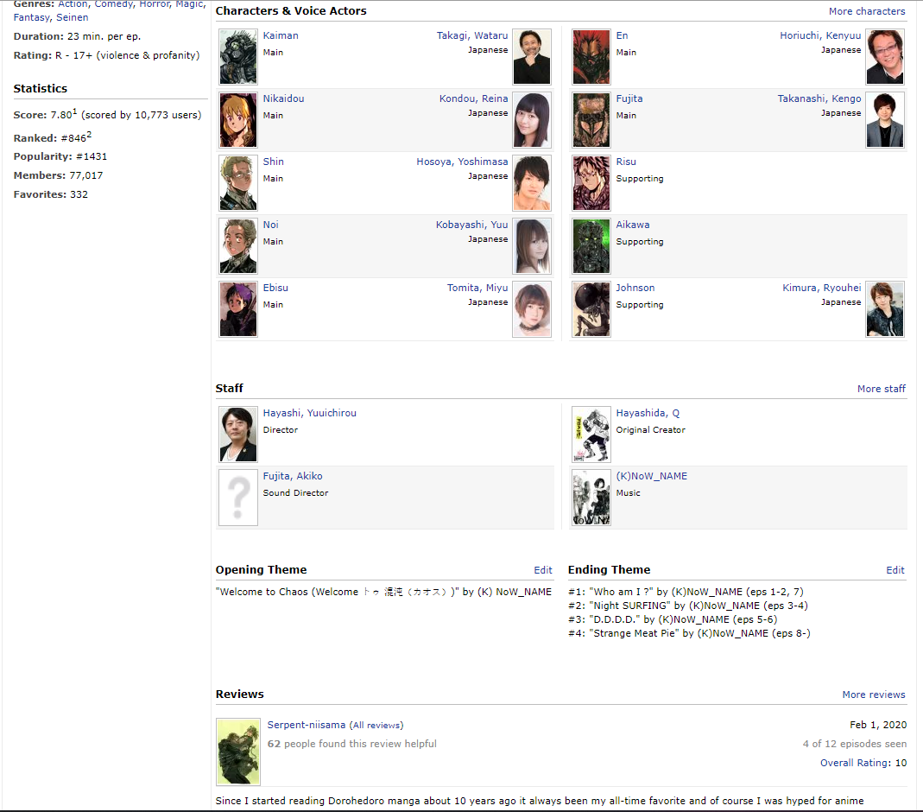

Slide 6
คำอธิบายของข้อมูลและคอลัมน์

Slide 7
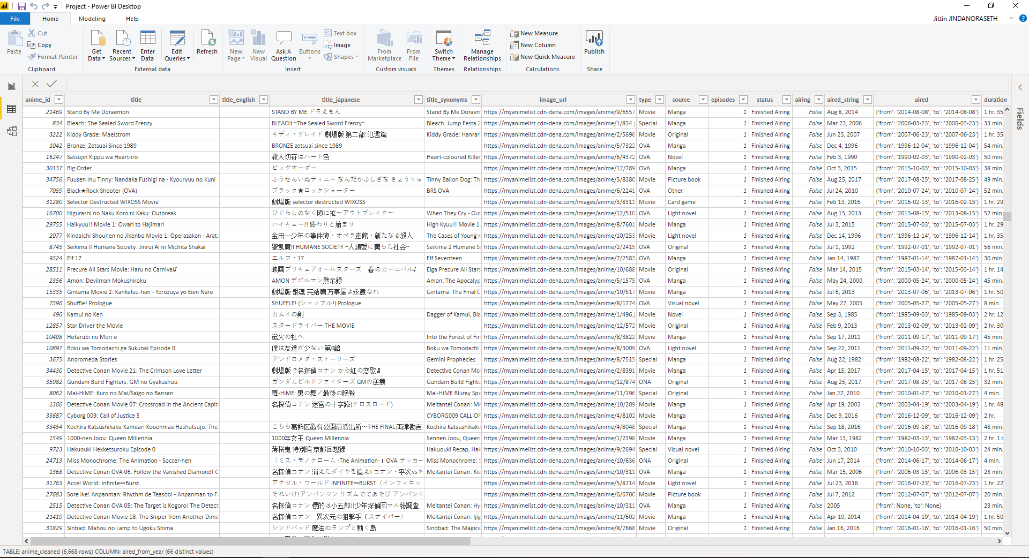
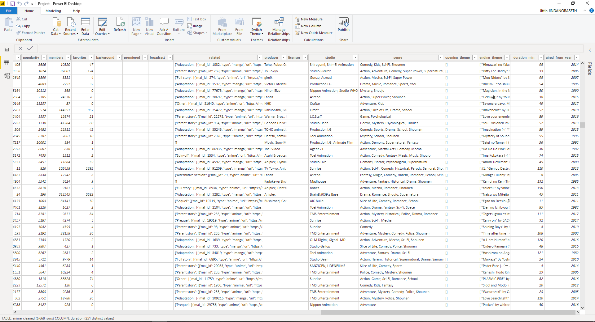
คำอธิบายของข้อมูล
- ไฟล์ anime_cleaned.csv ประกอบด้วยข้อมูลจำนวน 33 คอลัมน์ 6,668 แถว

Slide 8
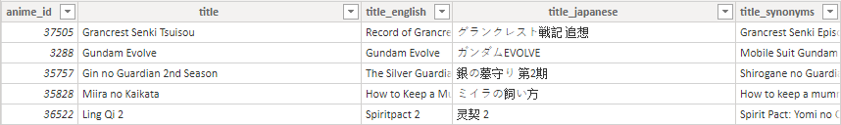
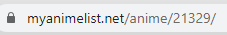
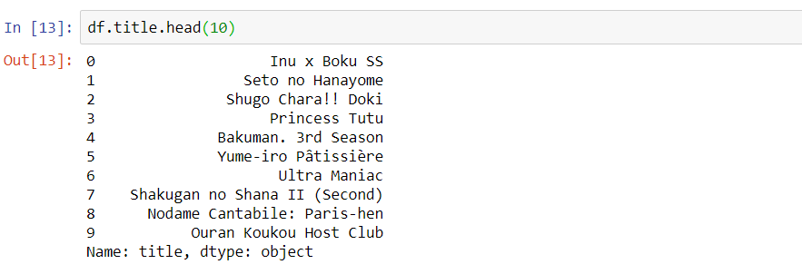
คำอธิบายคอลัมน์
- anime_id: key ของอนิเมะแต่ละเรื่อง เป็นข้อมูลประเภท Integer ที่สามารถอ้างอิงบนเว็บไซต์ได้
- title: ชื่อเรื่องของอนิเมะ เป็นข้อมูลประเภท String

Slide 9
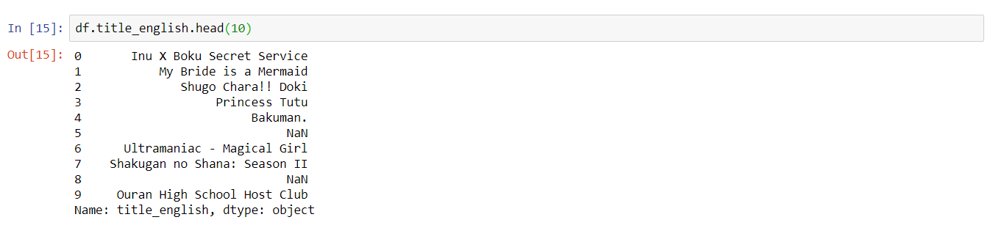
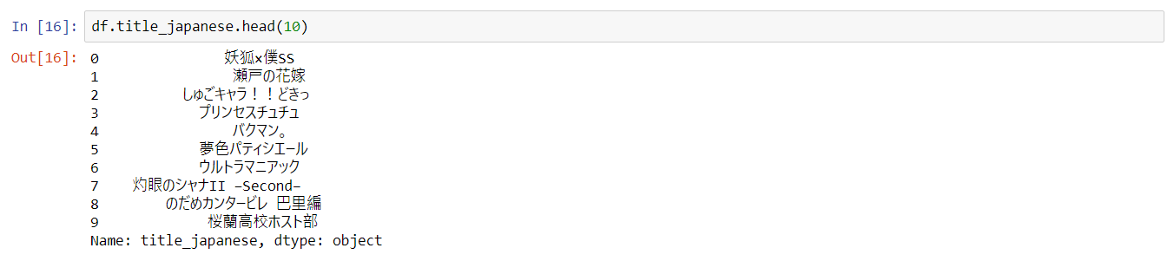
คำอธิบายคอลัมน์
- title_english: ชื่อเรื่องอนิเมะเป็นภาษาอังกฤษ เป็นข้อมูลประเภท String และมีข้อมูลว่าง
- title_japanese: ชื่อเรื่องอนิเมะเป็นภาษาญี่ปุ่น เป็นข้อมูลประเภท String และมีข้อมูลว่าง

Slide 10
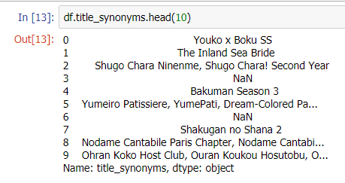
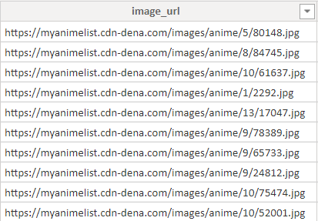
คำอธิบายคอลัมน์
- title_synonyms: ชื่อเรื่องอนิเมะที่เป็นที่รู้จักกันโดยทั่วไป เป็นข้อมูลประเภท String และมีข้อมูลว่าง
- image_url: ที่อยู่ของภาพบนเว็บไซต์ของอนิเมะแต่ละเรื่อง เป็นข้อมูลแบบ String และมีข้อมูลว่าง

Slide 11
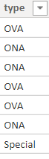
คำอธิบายคอลัมน์
- type: ประเภทการฉาย เป็นข้อมูลประเภท String มี 6 ประเภท ดังนี้
TV คือ ออกฉายทางโทรทัศน์
OVA คือ ไม่ได้มีการฉายออกอากาศทางทีวีหรือในโรงภาพยนตร์ แต่มีจำหน่ายเป็นแผ่น
ONA คือ ออกฉายทางอินเตอร์เน็ต
Special คือ จัดทำขึ้นมาในวาระพิเศษ
Movie คือ ออกฉายในโรงภาพยนตร์
Music คือ ออกฉายเป็นวิดีโอเพลง

Slide 12
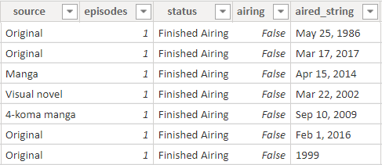
คำอธิบายคอลัมน์
source: ต้นฉบับเนื้อหาที่มาของอนิเมะแต่ละเรื่อง เป็นข้อมูลประเภท String
episodes: จำนวนตอนทั้งหมดของอนิเมะแต่ละเรื่องในเว็บไซต์ เป็นข้อมูลประเภท Integer
status: สถานะการฉายของอนิเมะ เป็นข้อมูลประเภท String
airing: แสดงว่ากำลังฉายอยู่หรือไม่ เป็นข้อมูลประเภท Boolean
aired_string: ช่วงระยะเวลาที่ฉาย เป็นข้อมูลประเภท String

Slide 13
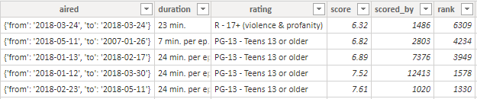
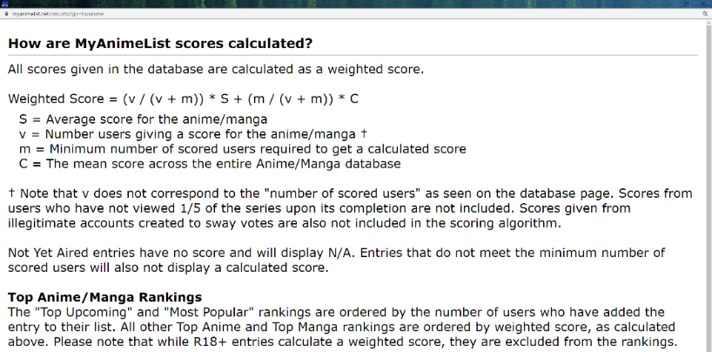
คำอธิบายคอลัมน์
aired: ช่วงระยะเวลาฉาย เป็นข้อมูลประเภท String
duration: ความยาวของอนิเมะที่ฉายต่อตอน เป็นข้อมูลประเภท String
rating: กลุ่มอายุที่เหมาะสมของอนิเมะแต่ละเรื่อง เป็นข้อมูลประเภท String
score: คะแนนของอนิเมะแต่ละเรื่อง เป็นข้อมูลประเภท Float
scored_by: จำนวนคนที่ลงคะแนน เป็นข้อมูลประเภท Integer
rank: อันดับของอนิเมะบนหน้าเว็บไซต์ เป็นข้อมูลประเภท Integer

Slide 14
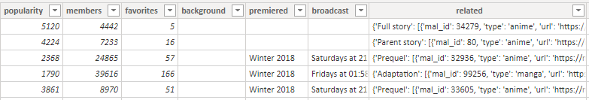
คำอธิบายคอลัมน์
popularity: อันดับความนิยมบนหน้าเว็บ เป็นข้อมูลประเภท Integer
members: ยอดจำนวนคนดูอนิเมะแต่ละเรื่องในเว็บไซต์ เป็นข้อมูลประเภท Integer
favorites: จำนวนคนที่ชอบอนิเมะแต่ละเรื่องบนหน้าเว็บไซต์ เป็นข้อมูลประเภท Integer
background: ประวัติความเป็นมา เป็นข้อมูลประเภท String
premiered: ฤดู และ ปีที่ทำการฉาย เป็นข้อมูลประเภท String
broadcast: วันเวลาออกอากาศ เป็นข้อมูลประเภท String
related: เชื่อมโยงข้อมูล เป็นข้อมูลประเภท String

Slide 15
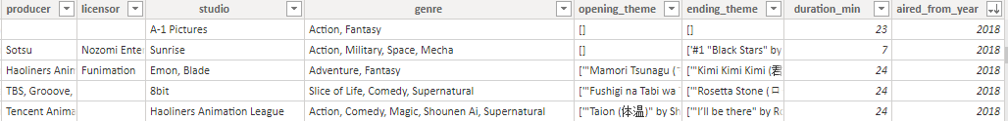
คำอธิบายคอลัมน์
producer: ผู้อำนวยการผลิต เป็นข้อมูลประเภท String
licensor: ผู้ถือลิขสิทธิ์ เป็นข้อมูลประเภท String
studio: สตูดิโอที่จัดทำ เป็นข้อมูลประเภท String
genre: ประเภทเนื้อหาของอนิเมะ เป็นข้อมูลประเภท String
opening_theme: ชื่อเพลงเปิดที่ใช้ประกอบในอนิเมะ เป็นข้อมูลประเภท String
ending_theme: ชื่อเพลงปิดที่ใช้ประกอบในอนิเมะ เป็นข้อมูลประเภท String
duration_min: ความยาวของอนิเมะที่ฉายต่อตอน (นาที) เป็นข้อมูลประเภท Float
aired_from_year: ปีที่เริ่มฉาย เป็นข้อมูลประเภท Integer

Slide 16
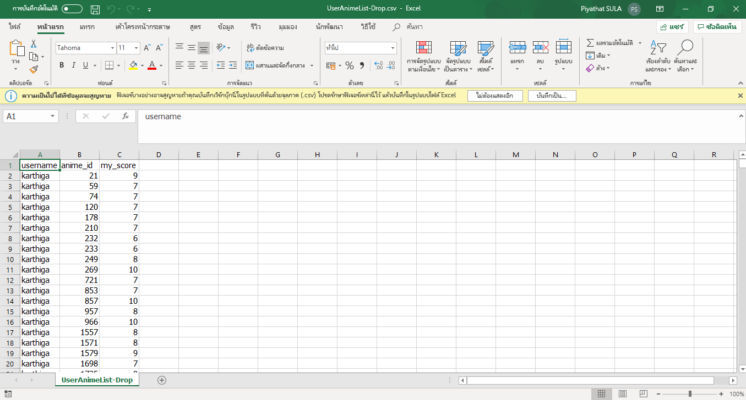
คำอธิบายของข้อมูล
- ไฟล์ userAmineList-Drop.csv ประกอบด้วยข้อมูลจำนวน 3 คอลัมน์ 1,048,575 แถว เป็นไฟล์ที่ดัดแปลงมาจากไฟล์ userAnimeList.csv

Slide 17
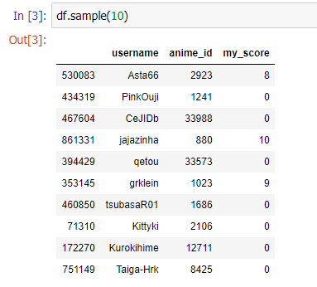
คำอธิบายคอลัมน์
anime_id: key ของอนิเมะแต่ละเรื่อง เป็นข้อมูลประเภท Integer ที่สามารถอ้างอิงบนเว็บไซต์ได้ เช่น https://myanimelist.net/anime/37505/
username: ชื่อสมาชิกผู้ใช้งานในเว็บไซต์ เป็นข้อมูลประเภท string
my_score: คะแนนที่สมาชิกแต่ละคนลงให้ในแต่ละเรื่อง โดยคะแนนจะมีตั้งแต่ 0 ถึง 10 เป็นข้อมูลประเภท Integer

Slide 18
สาเหตุที่มาของการเลือกข้อมูลชุดนี้

Slide 19



สาเหตุที่มาของการเลือกข้อมูลชุดนี้
- เนื่องจากสมาชิกภายในกลุ่มชอบดูอนิเมะ จึงอยากทำการวิเคราะห์ข้อมูลต่าง ๆ ของอนิเมะ ไม่ว่าจะเป็นความนิยมของผู้ชม ความนิยมของผู้สร้าง ความหลากหลายของเนื้อหา ฯลฯ

Slide 20
สิ่งที่น่าสนใจจาก การวิเคราะห์ข้อมูลเบื้องต้น

Slide 21
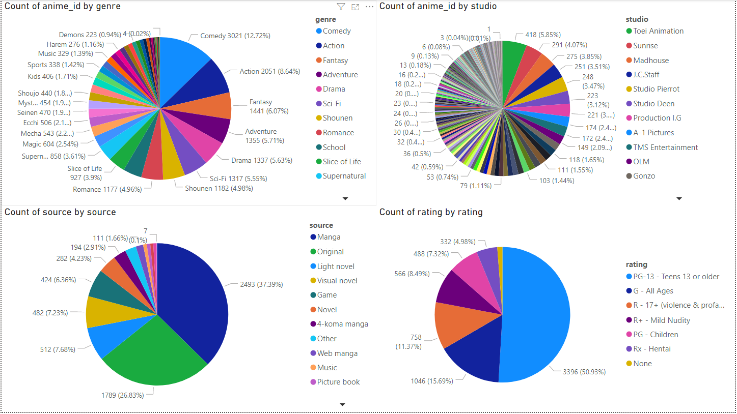
สิ่งที่น่าสนใจจากการวิเคราะห์ข้อมูลเบื้องต้น

Slide 22
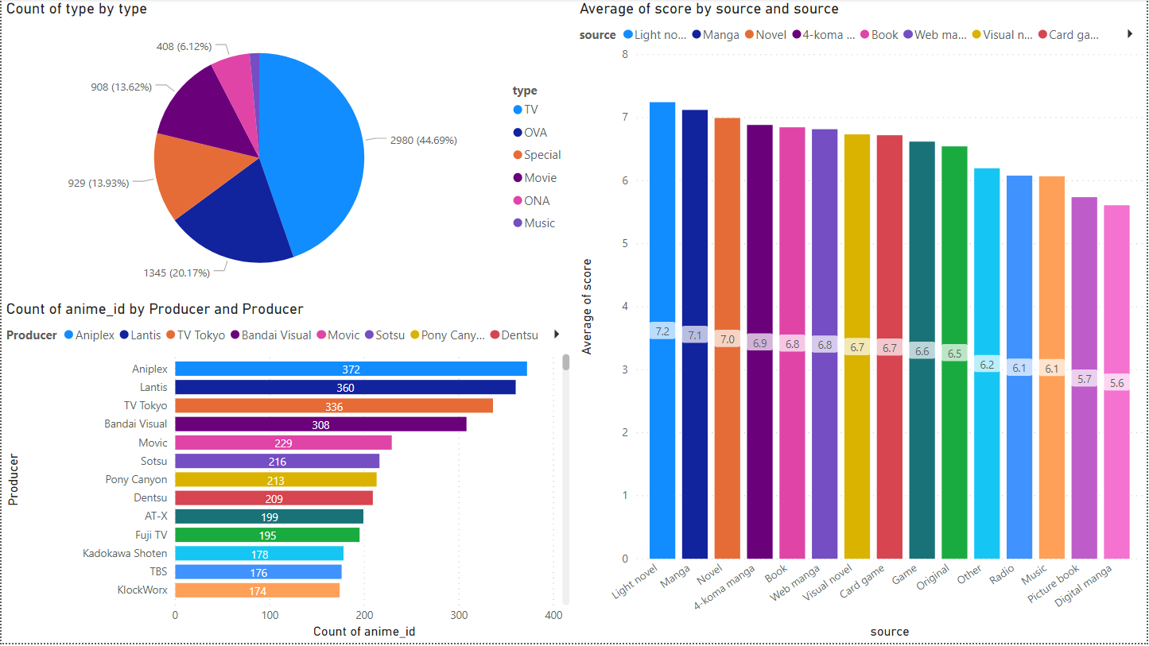
สิ่งที่น่าสนใจจากการวิเคราะห์ข้อมูลเบื้องต้น

Slide 23
โจทย์ที่ต้องการหาองค์ความรู้เชิงลึก

Slide 24
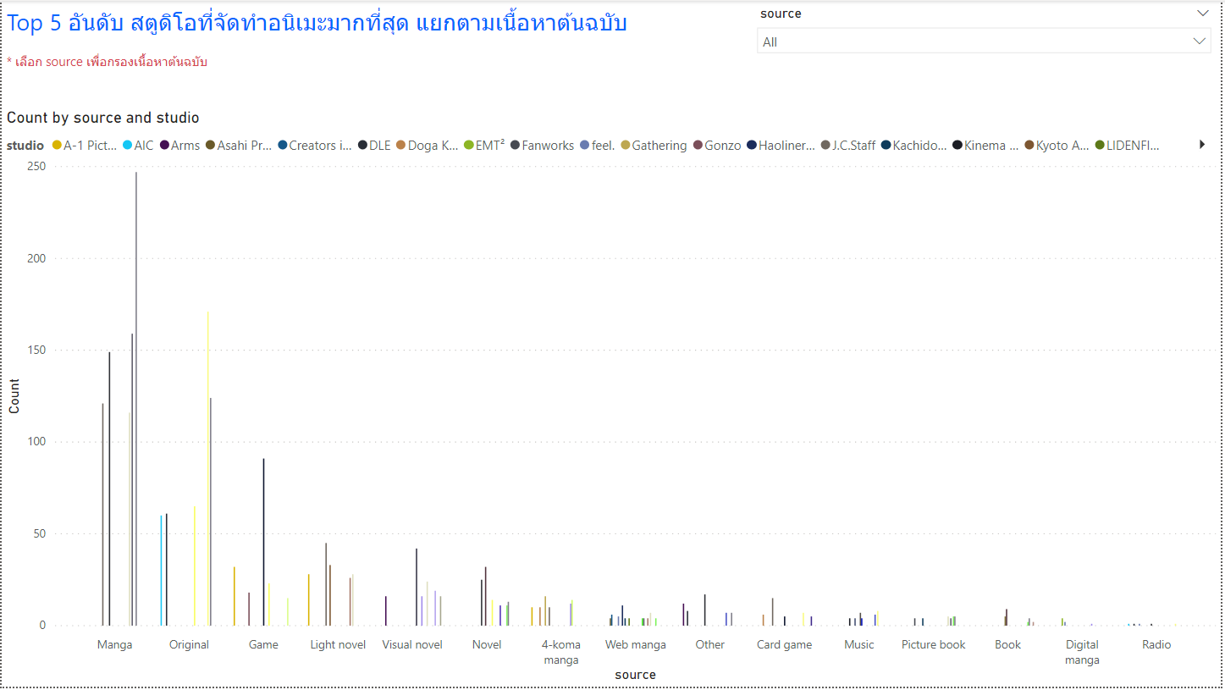
โจทย์ที่ต้องการหาองค์ความรู้เชิงลึก
1. สตูดิโอจัดทำอะไรเป็นหลัก และผลงานออกมาเป็นอย่างไร
1.1 เนื้อหาต้นฉบับแต่ละประเภท สตูดิโอไหนเป็นผู้จัดทำเป็นส่วนใหญ่

Slide 25
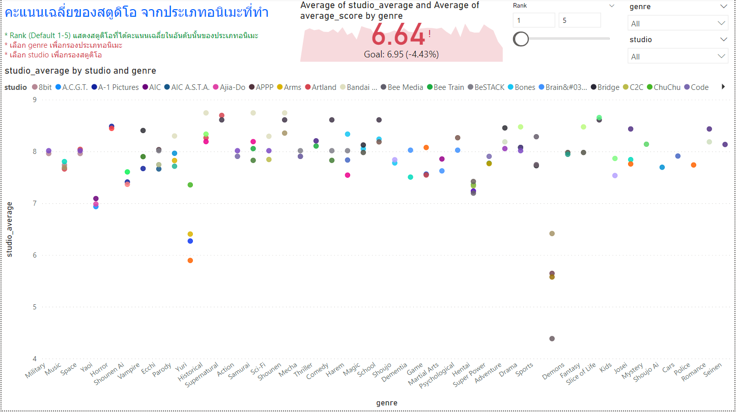
โจทย์ที่ต้องการหาองค์ความรู้เชิงลึก
1. สตูดิโอจัดทำอะไรเป็นหลัก และผลงานออกมาเป็นอย่างไร
1.2 คะแนนเฉลี่ยของสตูดิโอ จากประเภทอนิเมะที่จัดทำ

Slide 26
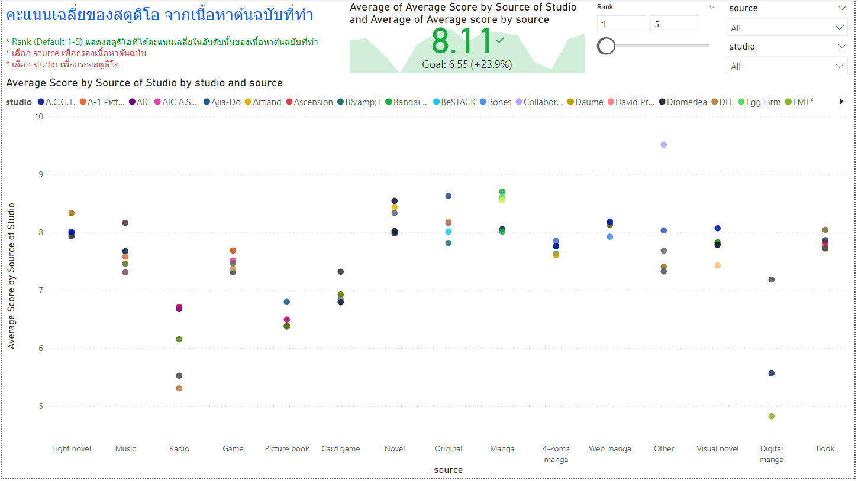
โจทย์ที่ต้องการหาองค์ความรู้เชิงลึก
1. สตูดิโอจัดทำอะไรเป็นหลัก และผลงานออกมาเป็นอย่างไร
1.3 คะแนนเฉลี่ยของสตูดิโอ จากเนื้อหาต้นฉบับที่จัดทำ

Slide 27
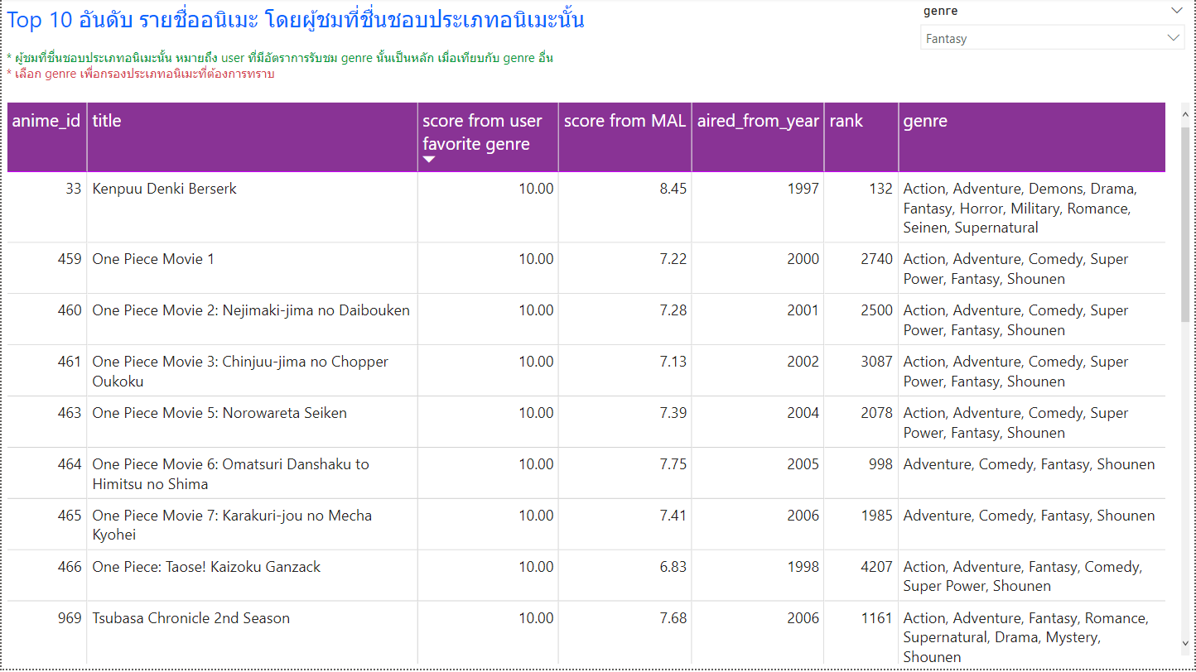
โจทย์ที่ต้องการหาองค์ความรู้เชิงลึก
2. รายชื่ออนิเมะ 10 อันดับแรก เรียงตามคะแนนจากมากไปน้อย โดยสมาชิกเว็บไซต์ที่ชื่นชอบอนิเมะประเภทนั้น ซึ่งมีสัดส่วนการดูอนิเมะประเภทนั้นเป็นหลัก

Slide 28
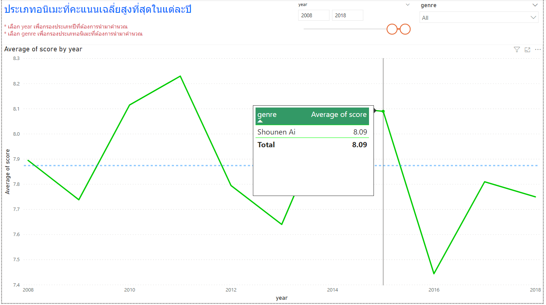
โจทย์ที่ต้องการหาองค์ความรู้เชิงลึก
3. ประเภทอนิเมะ ปีและฤดูกาล
3.1.1 ประเภทอนิเมะที่คะแนนเฉลี่ยสูงที่สุดในแต่ละปีและฤดูกาล - จำแนกตามปี

Slide 29
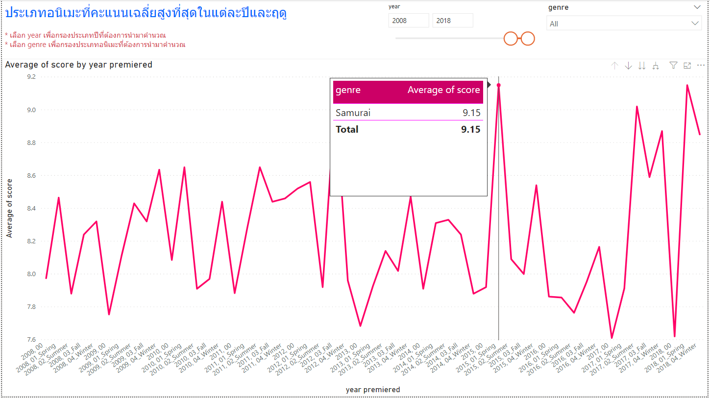
โจทย์ที่ต้องการหาองค์ความรู้เชิงลึก
3. ประเภทอนิเมะ ปีและฤดูกาล
3.1.2 ประเภทอนิเมะที่คะแนนเฉลี่ยสูงที่สุดในแต่ละปีและฤดูกาล - จำแนกตามปีและฤดู

Slide 30
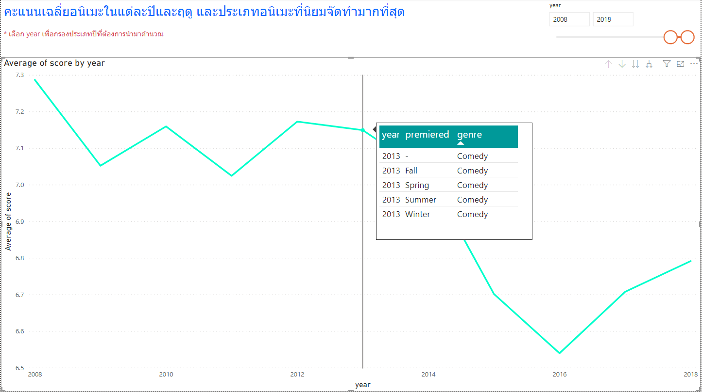
โจทย์ที่ต้องการหาองค์ความรู้เชิงลึก
3. ประเภทอนิเมะ ปีและฤดูกาล
3.2 คะแนนเฉลี่ยอนิเมะในแต่ละปีและฤดู และประเภทอนิเมะที่นิยมจัดทำมากสุด

Slide 31

THANK YOU

Slide 32


